Slide 1


KHÓA LUẬN TỐT NGHIỆP
XÂY DỰNG VÀ PHÁT TRIỂN
HỆ THỐNG THƯ VIỆN TÍCH HỢP
DỰA TRÊN MÃ NGUỒN MỞ
Sinh viên thực hiện:
Cao Thị Ngọc Phụng - 21110276
Trần Văn Tiến - 21110319
Giáo viên hướng dẫn:
ThS. Trần Trọng Bình
1

Slide 2
1. HIỆN TRẠNG
2. MỤC TIÊU ĐỀ TÀI
3. MỘT SỐ KHÁI NIỆM TRONG LĨNH VỰC THƯ VIỆN
4. GIỚI THIỆU CÁC CÔNG NGHỆ TRONG HỆ THỐNG
5. KIẾN TRÚC THƯ VIỆN TÍCH HỢP
6. TÙY CHỈNH VÀ XÂY DỰNG MODULE
7. KẾT LUẬN
2

Slide 3
HIỆN TRẠNG

Slide 4




HIỆN TRẠNG
QUẢN LÝ THƯ VIỆN LIBOL
Đáp ứng yêu cầu cơ bản
Bộc lộ hạn chế
Thiết kế chưa tối ưu
Khai thác & báo cáo kém hiệu quả
HỆ THỐNG
THƯ VIỆN SỐ
3

Slide 5
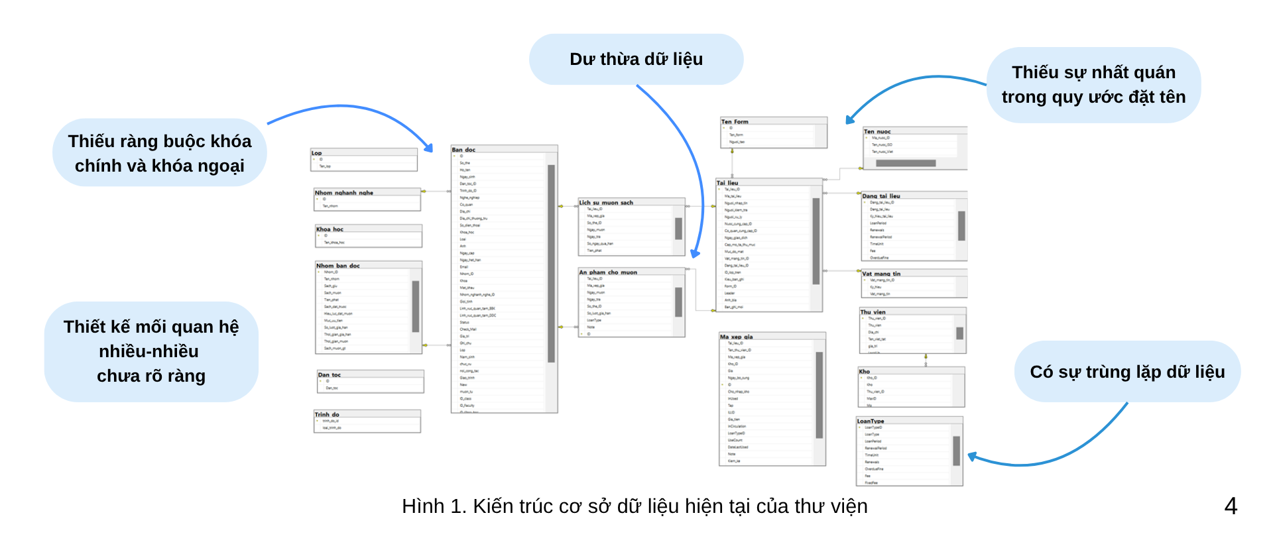
QUẢN LÝ THƯ VIỆN LIBOL

Slide 6
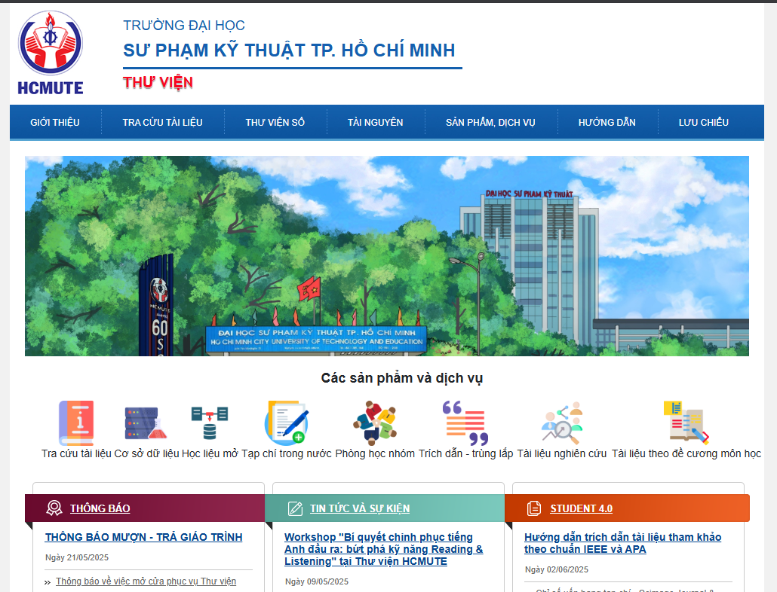
HỆ THỐNG
THƯ VIỆN SỐ
Hình 2. Cổng thông tin thư viện số hiện tại của thư viện
5

Slide 7
MỤC TIÊU ĐỀ TÀI

Slide 8










MỤC TIÊU ĐỀ TÀI
PHÂN TÍCH DỮ LIỆU
KHO LƯU TRỮ DỮ LIỆU
Tự động hóa
ETL
CƠ SỞ
DỮ LIỆU
Cài đặt và tùy chỉnh các mã nguồn mở
Chuyển đổi và chuẩn hóa
dữ liệu
Dublin Core
MARC21
6

Slide 9
MỘT SỐ KHÁI NIỆM TRONG LĨNH VỰC THƯ VIỆN

Slide 10






HỆ THỐNG THƯ VIỆN TÍCH HỢP (ILS)
QUẢN LÝ TÀI LIỆU & NGƯỜI DÙNG
TỰ ĐỘNG HÓA QUY TRÌNH NGHIỆP VỤ
TÌM KIẾM TRỰC TUYẾN & QUẢN LÝ TÀI NGUYÊN SỐ
QUẢN LÝ MƯỢN/TRẢ SÁCH
LƯU TRỮ & TÌM KIẾM TÀI LIỆU
HỖ TRỢ ĐA DẠNG
THƯ VIỆN
7

Slide 11










CÁC THÀNH PHẦN CỦA HỆ THỐNG ILS
SERIALS MANAGEMENT
CATALOGING
CIRCULATION
ACQUISITIONS
OPAC
Quản lý biên mục
Quản lý lưu thông
Quản lý giao dịch
tài liệu
Quản lý ấn phẩm định kỳ
Cổng truy cập công khai trực tuyến
8

Slide 12
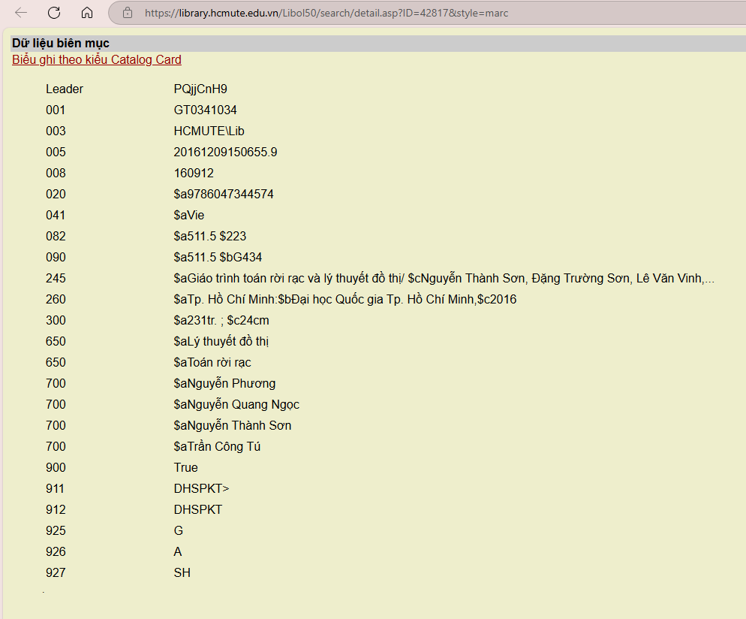
CÁC CHUẨN TRAO ĐỔI THÔNG TIN
MARC21
Dublin Core
OAI-PMH
Z39.50
XML
JSON
Hình 3. Ví dụ về chuyển thư viện MARC21
9

Slide 13
GIỚI THIỆU CÁC CÔNG NGHỆ TRONG HỆ THỐNG

Slide 14

GIỚI THIỆU VỀ KOHA
Tính năng chính:
Quản lý mượn/trả, tìm kiếm, báo cáo, tự động hóa quy trình.
Giao diện thân thiện, hỗ trợ đa ngôn ngữ.
Dễ dàng tích hợp với các hệ thống khác.
Công nghệ:
Cơ sở dữ liệu: MySQL hoặc MariaDB.
Ngôn ngữ phát triển: Perl (Backend) và JavaScript (Frontend).
10

Slide 15

GIỚI THIỆU VỀ DSPACE
Tính năng chính:
Quản lý và lưu trữ tài liệu số (bài báo, luận văn, báo cáo nghiên cứu).
Tìm kiếm nâng cao, phân loại tài liệu hiệu quả.
Tùy chỉnh và mở rộng dễ dàng.
Công nghệ:
Cơ sở dữ liệu: PostgreSQL.
Ngôn ngữ phát triển: Java (Backend) và Angular (Frontend).
11

Slide 16

GIỚI THIỆU VỀ VUFIND
Tính năng chính:
Tìm kiếm tập trung mã nguồn mở phát triển dưới giấy phép GPL.
Tích hợp với các hệ thống ILS như Koha, Alma, Evergreen qua API.
Hỗ trợ tiêu chuẩn metadata: MARC, Dublin Core, EAD.
Công nghệ:
Cơ sở dữ liệu: MySQL hoặc MariaDB.
Công cụ tìm kiếm: Apache Solr.
12

Slide 17

GIỚI THIỆU VỀ SOLR
Tính năng chính:
Hỗ trợ tìm kiếm văn bản, phân tích cú pháp và tìm kiếm ngữ nghĩa.
Xử lý truy vấn phức tạp: Faceting, Filtering, Highlighting.
Cung cấp giao diện quản trị web để cấu hình và giám sát.
Công nghệ:
Ngôn ngữ phát triển: Java (Backend) và HTML, CSS, JavaScript (Frontend)
Cơ sở dữ liệu: Apache Lucene (lưu trữ chỉ mục).
13

Slide 18

GIỚI THIỆU SSAS
Tính năng chính:
SSAS là thành phần BI của Microsoft SQL Server
Cung cấp engine phân tích dữ liệu
Hỗ trợ 2 mô hình chính là MOLAP (đa chiều) và Tabular (In-memory)
Ưu điểm
Phân tích khối lượng dữ liệu lớn, truy vấn trả về gần như tức thì
Kết nối trực tiếp với Excel, Power BI, Reporting Services…
Hỗ trợ DAX (Tabular) và MDX (MOLAP) cho tính toán linh hoạt
14

Slide 19
GIỚI THIỆU POWER BI
Tính năng chính:
Power BI là nền tảng BI của Microsoft
Biến dữ liệu thô thành báo cáo và dashboard tương tác nhanh chóng.
Ưu điểm
Dễ dùng: giao diện kéo-thả, ít phụ thuộc IT
Kết nối đa nguồn: Excel, SQL, cloud, dịch vụ web…
Trực quan: nhiều loại biểu đồ, slicer, map
Cập nhật real-time: dashboard luôn hiển thị số liệu mới nhất
15

Slide 20

GIỚI THIỆU VỀ AIRFLOW
Tính năng chính:
Quản lý workflows thông qua DAGs (Directed Acyclic Graphs).
Triển khai phân tán và xử lý tác vụ song song.
Giao diện web theo dõi và giám sát quy trình.
Công nghệ:
Ngôn ngữ phát triển: Python.
Cơ sở dữ liệu: PostgreSQL/MySQL.
16

Slide 21
KIẾN TRÚC THƯ VIỆN TÍCH HỢP

Slide 22
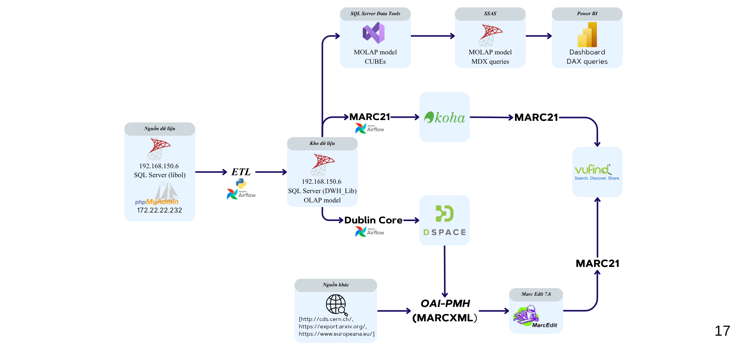
KIẾN TRÚC HỆ THỐNG

Slide 23
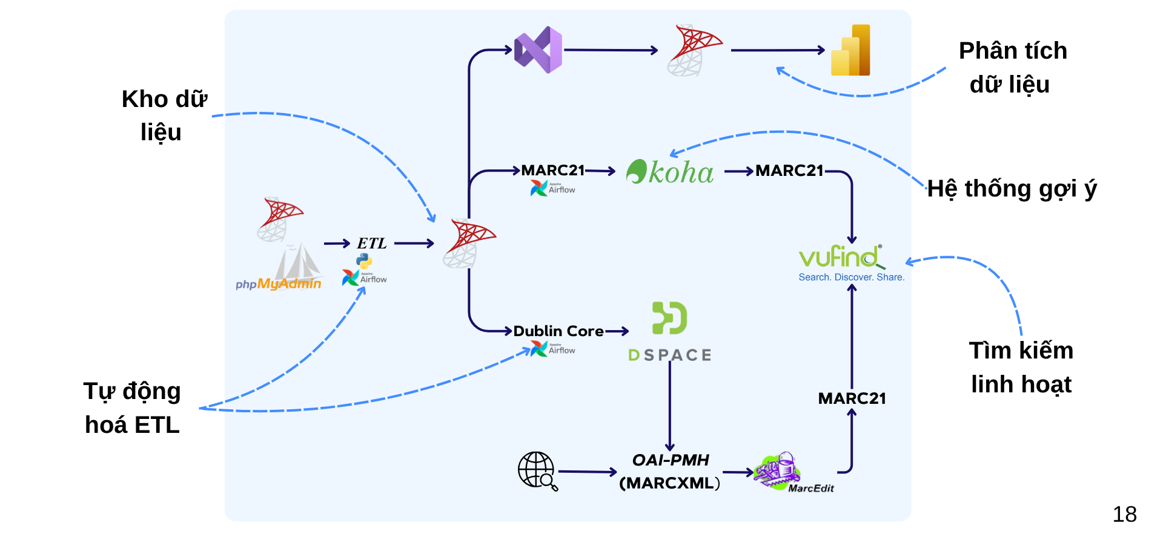
ƯU ĐIỂM CỦA KIẾN TRÚC MỚI

Slide 24

MA TRẬN BUS
FACT_Thu_vien
FACT_Tai_lieu
FACT_Muon
DIM_Date
DIM_Ban_doc
DIM_Nien_khoa
DIM_Dan_toc
DIM_Trinh_do
DIM_Lop
DIM_Khoa
DIM_Nhom_ban_doc
DIM_Nhom_nghanh_nghe
DIM_Xep_gia
DIM_Thu_vien
DIM_Kho
DIM_Tai_lieu
DIM_Mon
DIM_CTDT
DIM_Quoc_gia
DIM_Dang_tai_lieu
DIM_Vat_mang_tien
19
Hình 6. Kiến trúc ma trận bus

Slide 25
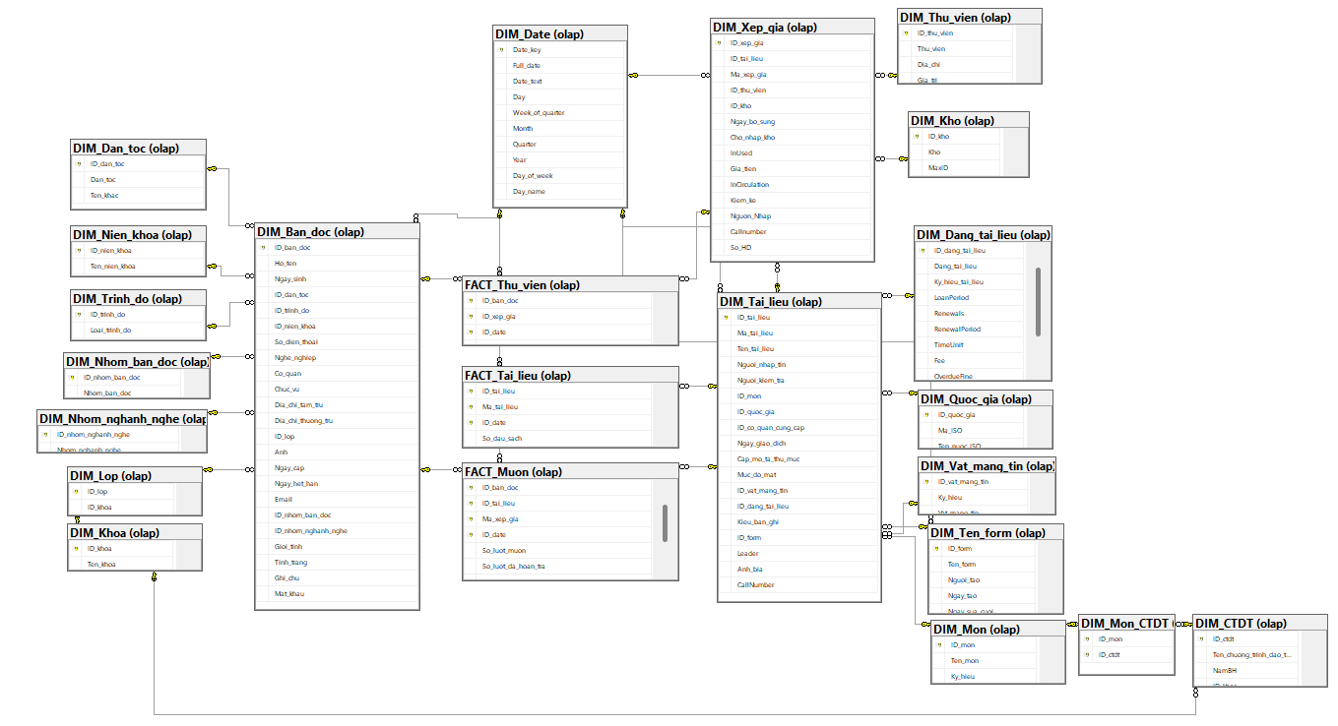
THIẾT KẾ KHO DỮ LIỆU
20
Hình 7. Kiến trúc kho dữ liệu của hệ thống

Slide 26
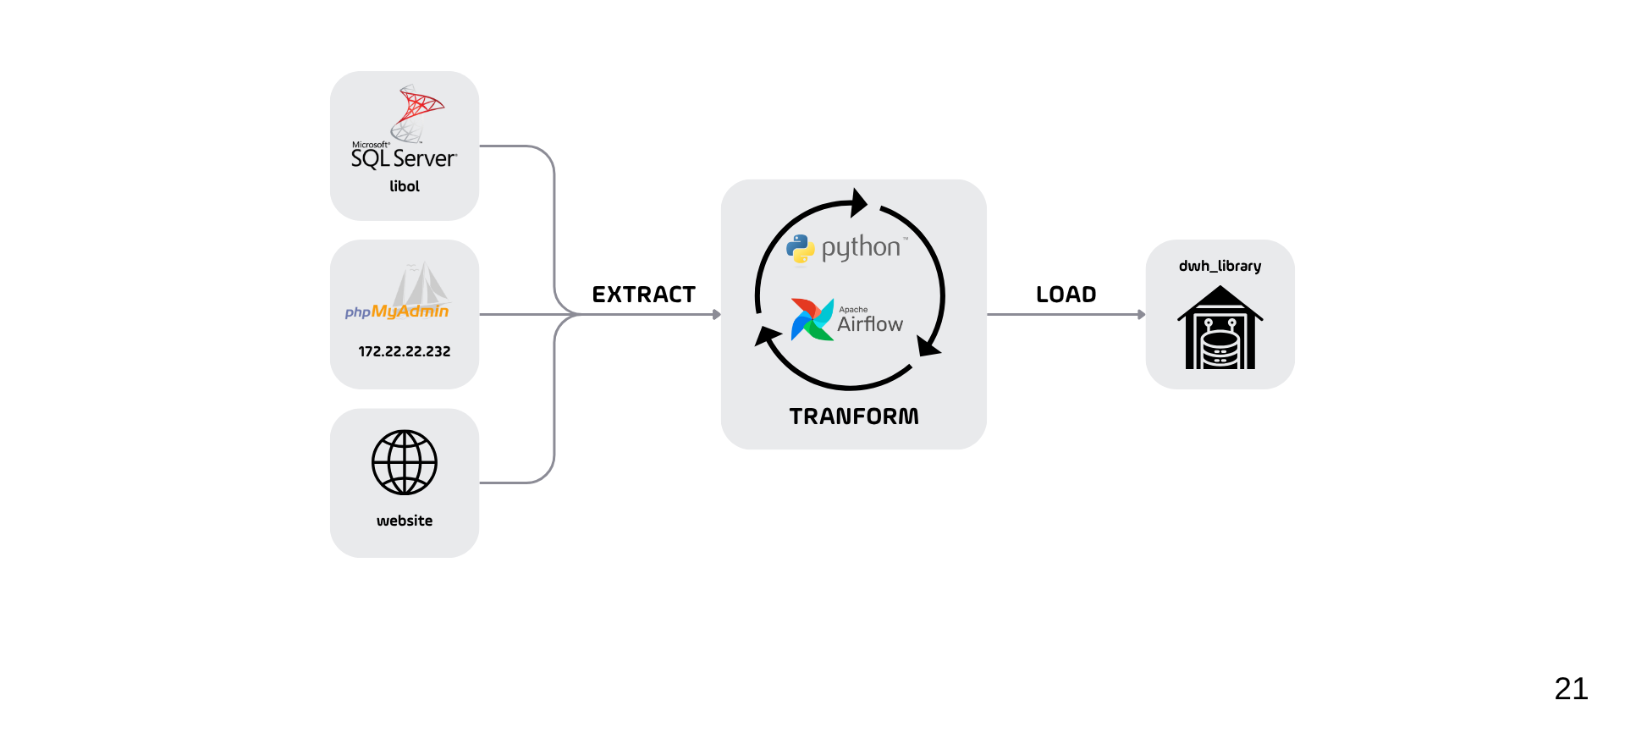
QUÁ TRÌNH ETL DỮ LIỆU

Slide 27
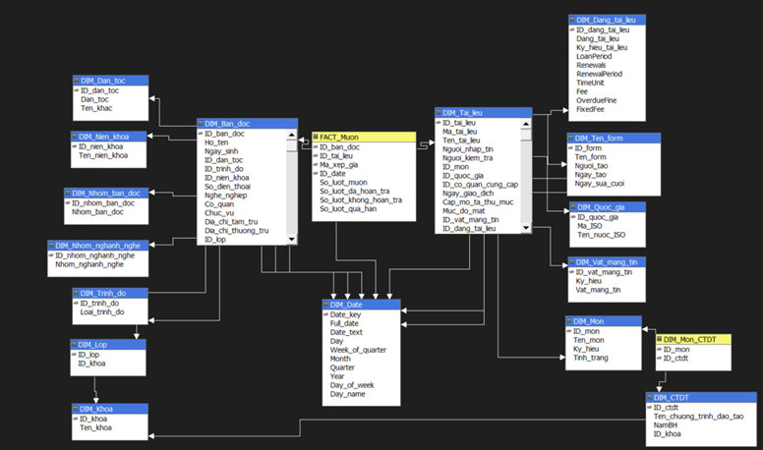
CẤU TRÚC CUBE MƯỢN
Hình 8. Cấu trúc cube mượn
22

Slide 28
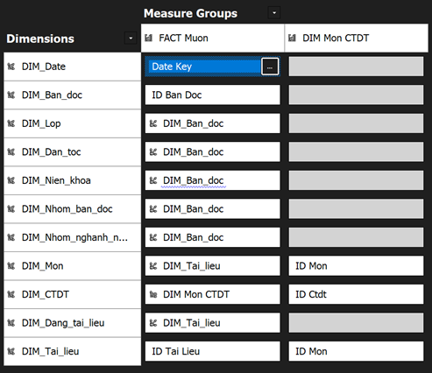
CẤU TRÚC CUBE MƯỢN
Hình 9. Dimension được sử dụng của Cube mượn
23

Slide 29
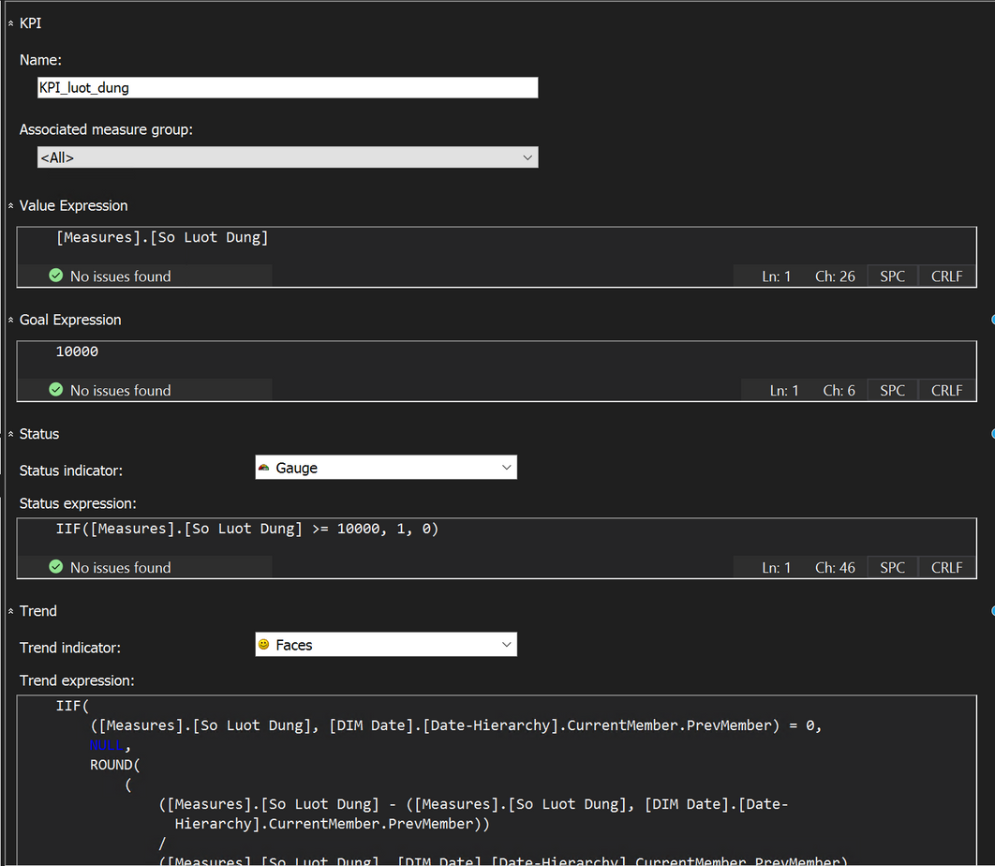
KPI TRONG CUBE MƯỢN
Hình 10. Cấu trúc KPI tính toán lượt dùng thư viện
24

Slide 30
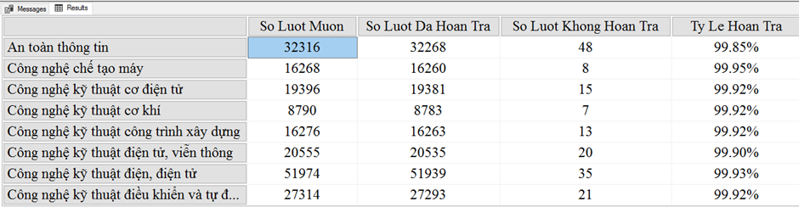
TRUY VẤN BẰNG NGÔN NGỮ MDX
SELECT
NON EMPTY
[DIM CTDT].[Ten Chuong Trinh Dao Tao].[Ten Chuong Trinh Dao Tao] ON ROWS,
{
[Measures].[So luot muon],
[Measures].[So Luot Da Hoan Tra],
[Measures].[So Luot Khong Hoan Tra],
[Measures].[Ty_le_hoan_tra]
} ON COLUMNS
FROM [CUBE_Muon]
Hình 11. Lượt mượn sách, lượt đã hoàn trả và không hoàn trả, tỷ lệ hoàn trả theo chương trình đào tạo
25

Slide 31
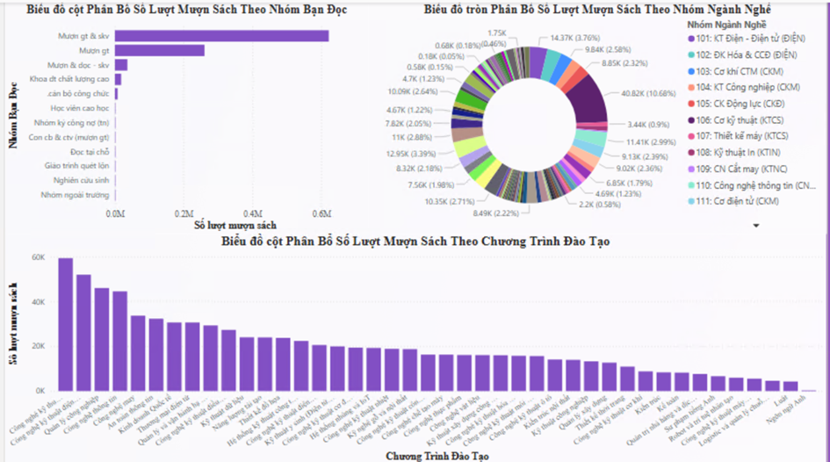
GIỚI THIỆU POWER BI
Hình 12. Dashboard phân tích dữ liệu mượn sách theo chương trình đào tạo, nhóm ngành, nhóm bạn đọc
26

Slide 32
TÙY CHỈNH VÀ XÂY DỰNG MODULE

Slide 33
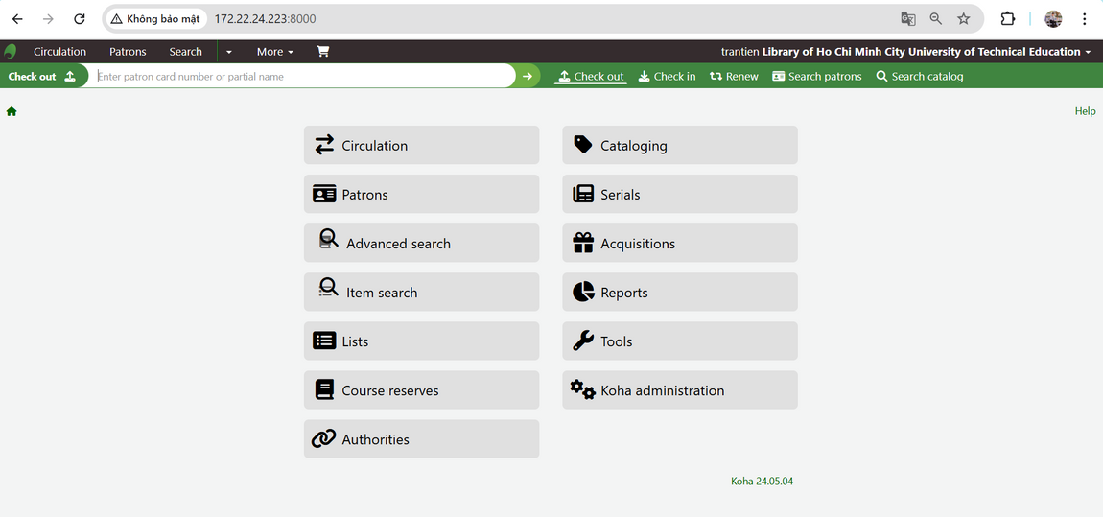
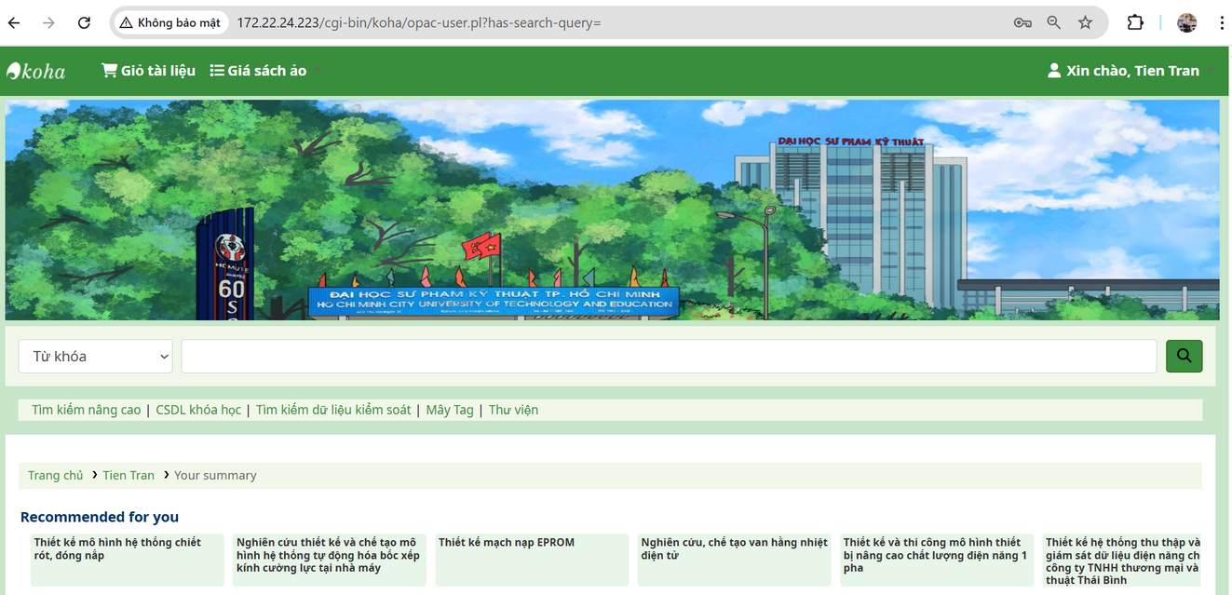
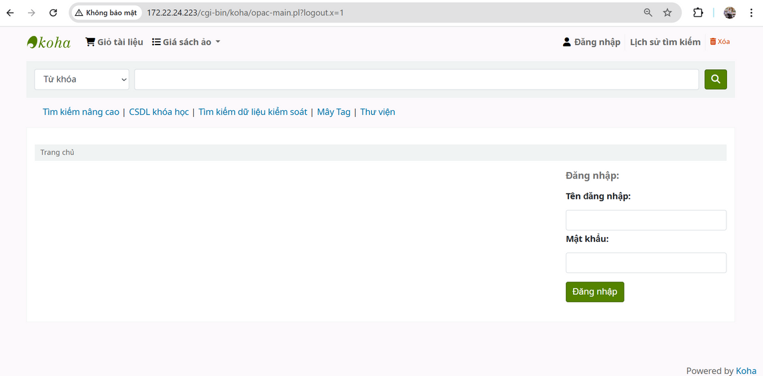
TÙY CHỈNH KOHA
Hình 13. Giao diện quản trị koha
Hình 15. Giao diện OPAC sau khi tùy chỉnh
27
Hình 14. Giao diện OPAC người dùng

Slide 34
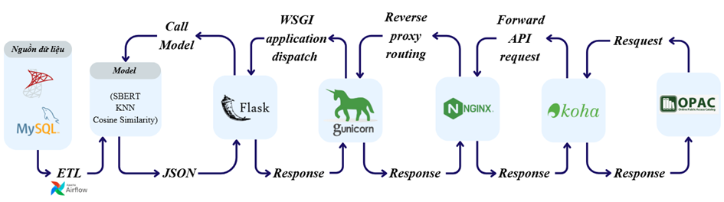
KIẾN TRÚC HỆ THỐNG GỢI Ý
Hình 16. Sơ đồ kiến trúc hệ thống gợi ý
28

Slide 35
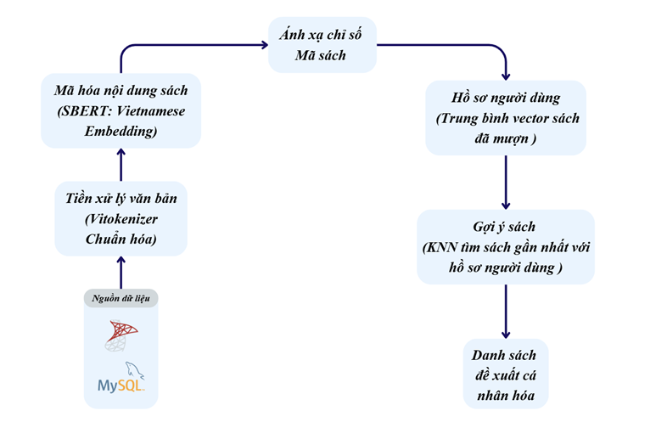
CHI TIẾT MODEL GỢI Ý
Hình 17. Sơ đồ chi tiết model
29

Slide 36
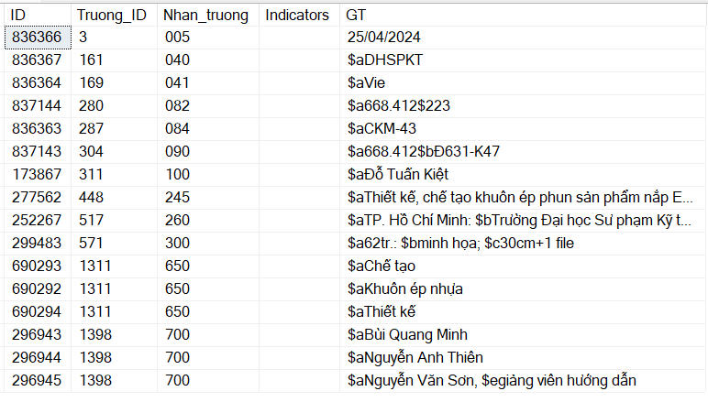
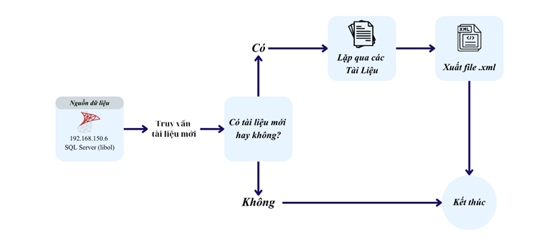
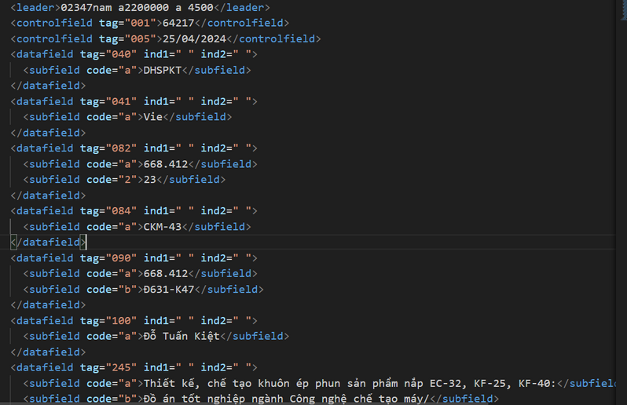
TRÍCH XUẤT DỮ LIỆU SANG MARC21
Hình 19. Cơ sở dữ liệu lưu trữ trên SQL Server
Hình 18. Quá trình ETL sang chuẩn marc21
30
Hình 20. Dữ liệu sau khi chuyển đổi sang chuẩn marc21

Slide 37
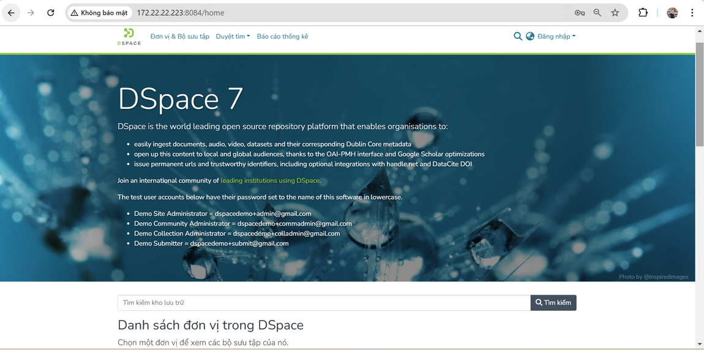
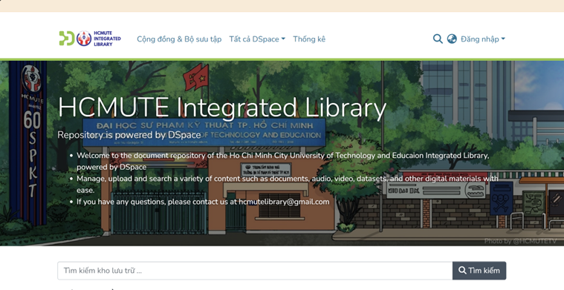
TÙY CHỈNH DSPACE
Hình 21. Giao diện Dspace
Hình 22. Giao diện Dspace sau tùy chỉnh
31

Slide 38
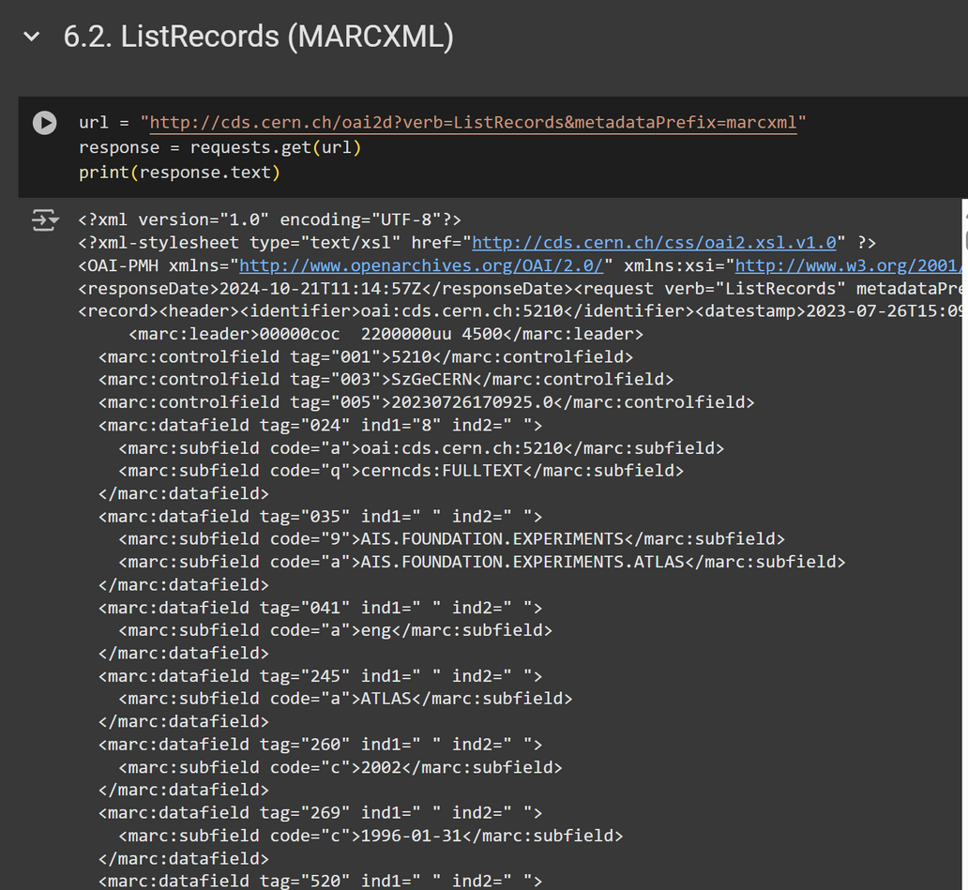
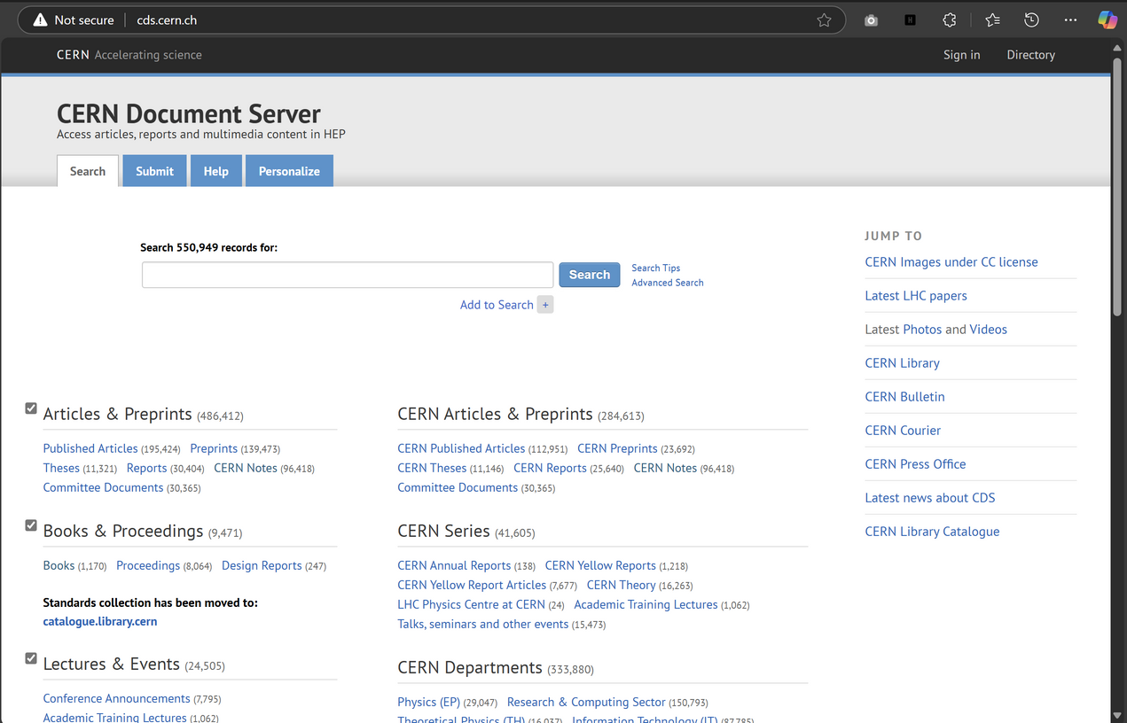
GIAO THỨC OAI-PMH
Hình 4. Web site của tổ chức CERN
Hình 5. Phản hồi OAI-PMH ListRecords dưới định dạng MARCXML
32

Slide 39
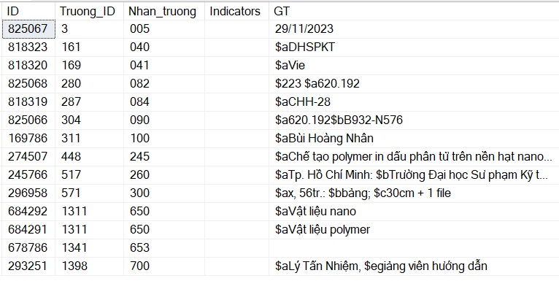
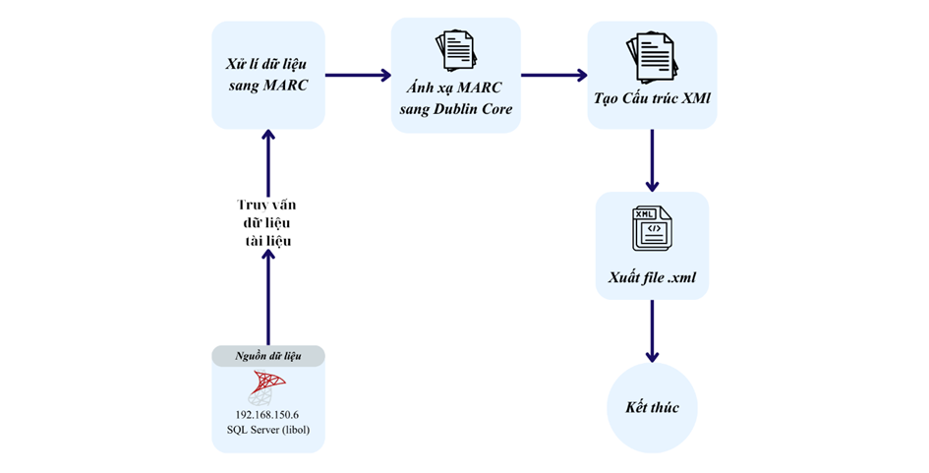
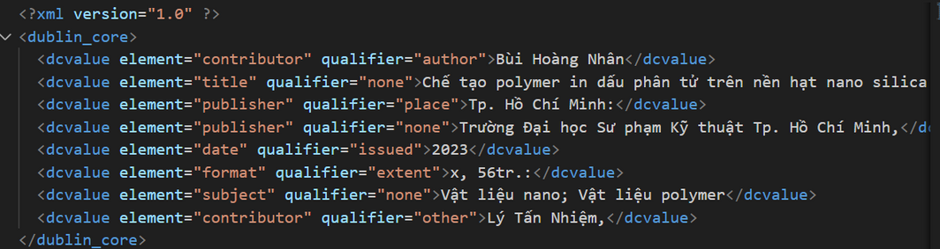
TRÍCH XUẤT DỮ LIỆU SANG DUBLIN CORE
Hình 24. Cơ sở dữ liệu lưu trữ trên SQL Server
Hình 23. Quá trình ETL sang chuẩn Dublin Core
Hình 25. Dữ liệu sau khi chuyển đổi sang chuẩn marc23
33

Slide 40
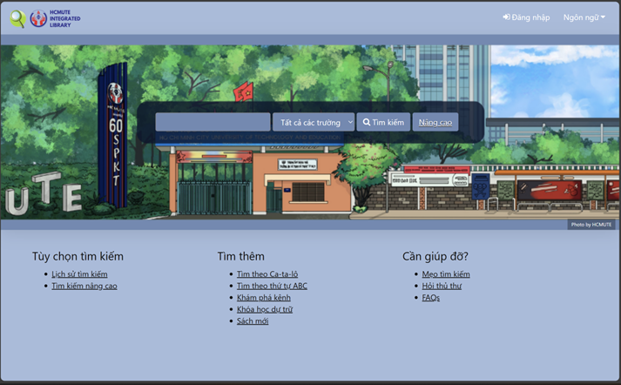
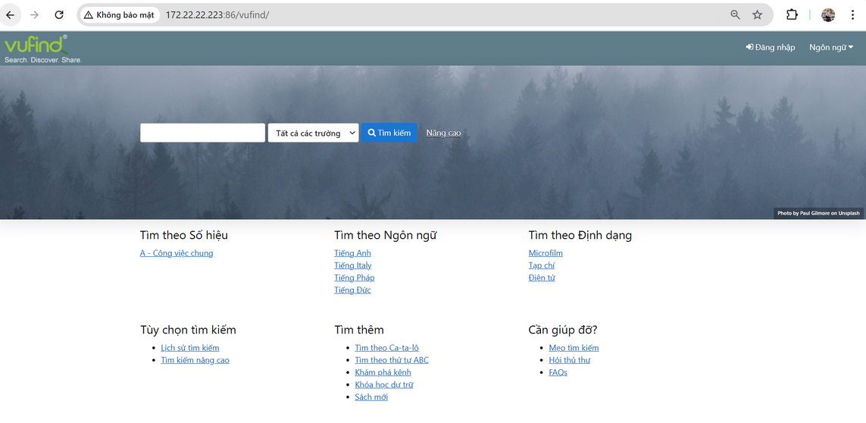
TÙY CHỈNH VUFIND
Hình 26. Giao diện Vufind
Hình 27. Giao diện Vufind sau tùy chỉnh
34

Slide 41
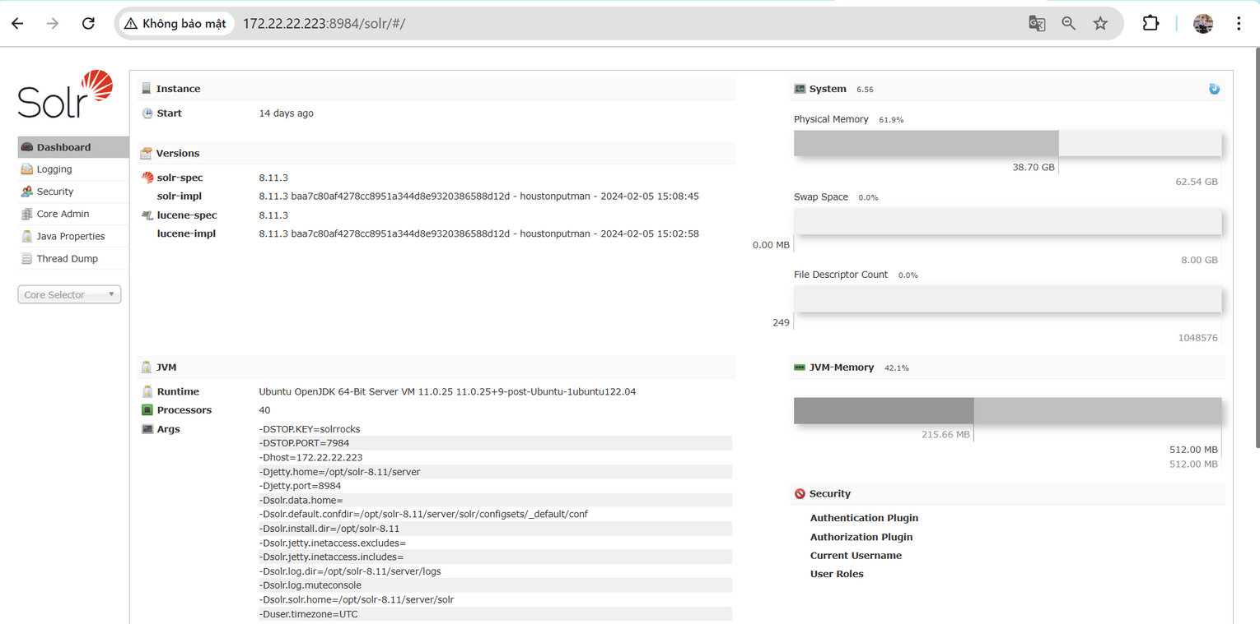
GIAO DIỆN CỦA SOLR
Hình 28. Giao diện Solr
35

Slide 42
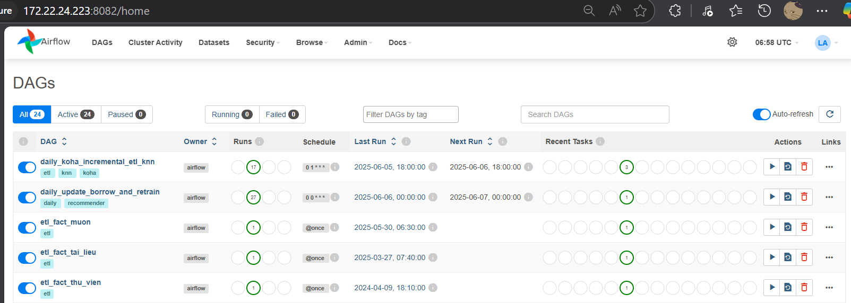
GIAO DIỆN QUẢN LÝ AIRFLOW
Hình 29. Giao diện Airflow
36

Slide 43
KẾT LUẬN

Slide 44
KẾT LUẬN
Kết quả đạt được
Cài đặt, cấu hình và tùy chỉnh giao diện DSpace, Koha, Vufind.
Xây dựng kho dữ liệu hỗ trợ phân tích xu hướng và báo cáo.
Phân tích dữ liệu bằng SSAS và xây dựng dashboard với Power BI.
Triển khai hệ thống gợi ý sách thông minh trên Koha (SBERT + KNN).
Tự động hóa ETL & workflow bằng Apache Airflow, tối ưu hiệu suất tìm kiếm với Solr.
37

Slide 45
KẾT LUẬN
Hạn chế
Chưa áp dụng scale-out và load balancing, nên khi khối lượng ETL hoặc request tăng cao dễ dẫn đến độ trễ của Airflow và API.
Thiếu metadata bổ sung và ảnh bìa khiến giao diện tìm kiếm và gợi ý kém trực quan, giảm trải nghiệm người dùng.
38

Slide 46
KẾT LUẬN
Hướng phát triển
Kết hợp phương pháp hybrid, mở rộng tính năng sang VuFind và DSpace.
Triển khai đồng thời với hệ thống Thư viện ĐH SPKT TP.HCM.
Thu thập phản hồi từ thủ thư, giảng viên, sinh viên.
Tăng cường thu thập dữ liệu phong phú hành vi người dùng, metadata, ảnh bìa để đa dạng hóa ngữ cảnh, tăng trải nghiệm người dùng và tối ưu chất lượng đề xuất.
39

Slide 47
TÀI LIỆU THAM KHẢO
[1] Standards | Librarians and Archivists.
Truy cập ngày 12/01/2025 tại https://www.loc.gov/librarians/standards
[2] Các tiêu chuẩn trong hệ quản trị thư viện tích hợp (ILMS).
Truy cập ngày 15/01/2025 tại: https://nlv.gov.vn/nghiep-vu-thu-vien/cac-tieu-chuan-trong-he-quan-tri-thu-vien-tich-hop-ilms.html
[3] Introduction – Koha Manual documentation.
Truy cập ngày 15/02/2025 tại https://koha-community.org/manual/20.11/en/html/intro.html
[4] Apache Solr: Solr Indexing.
Truy cập ngày 04/03/2025. https://solr.apache.org/guide/solr/latest/getting-started/solr-indexing.html
[5] Ralph Kimball & Joe Caserta, The Data Warehouse ETL Toolkit, Wiley, 2004. Truy cập: 05/02/2025
[6] Francesco Ricci, Lior Rokach & Bracha Shapira, Recommender Systems Handbook (2nd ed.), Springer, 2015. Truy cập: 22/03/2025
40

Slide 48
CHÂN THÀNH CẢM ƠN THẦY ĐÃ LẮNG NGHE
41

